Slide 1
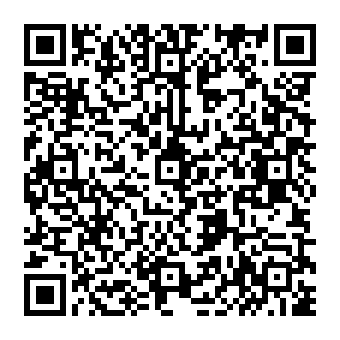
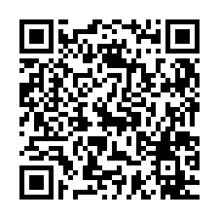
“ふるさと納税”返礼品の新しいカタチ
ふるさと納税払い チョイスPay
がご利用いただけます
ふるさと納税払い チョイスPayはふるさと納税のお礼の品（対象は京都市外在住者のみ）で、京都市内での宿泊や食事等の支払いに利用できる電子ポイントです。
STEP
01
STEP
02
STEP
03
スマホで寄付
ふるさと納税払い
チョイスPayをゲット
その場で
すぐに使える
「ふるさと納税払い チョイスPay」アプリをインストールし、京都市を選んで寄付をする。
※ご利用には「ふるさとチョイス」の無料会員登録が必要です。
寄付金の決済と同時に、ふるさと納税払い チョイスPayが発行される。
※クレジット等即時決済に限ります。
発行されたふるさと納税払い チョイスPayは、加盟店で即時に利用できる。
加盟店は
ステッカーが目印！
アプリをダウンロード
iOS
Android
飲食・宿泊・お買い物・体験などに幅広く使えます！
ただし，以下は交換対象ではございませんので，ご注意ください。
京都市行財政局総務部総務課ふるさと納税担当
電 話：075-222-3044 ファックス：075-222-3838
メールアドレス：furusato-kyoto@city.kyoto.lg.jp

